Slide 1
実演・体験！！ 『３０分ミニ 社員研修』

Slide 2
働き方改革 のしわ寄せ
（残業削減）

Slide 3
あなたが社長 ならどうする？

Slide 4
さっそく 実演タイム

Slide 5
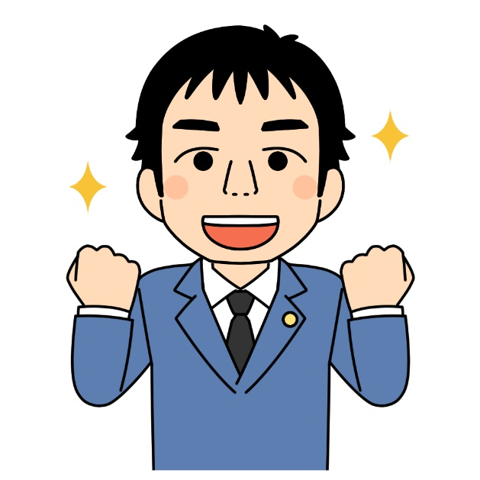
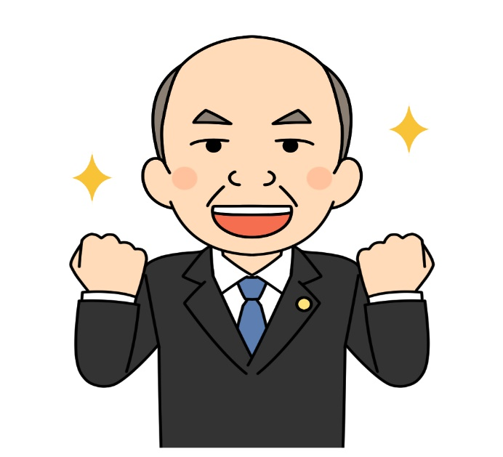
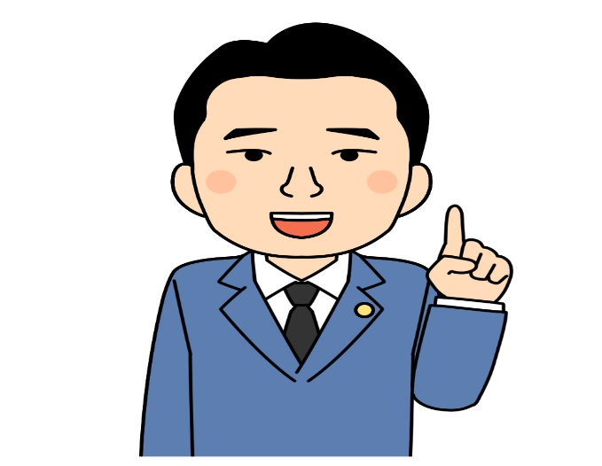
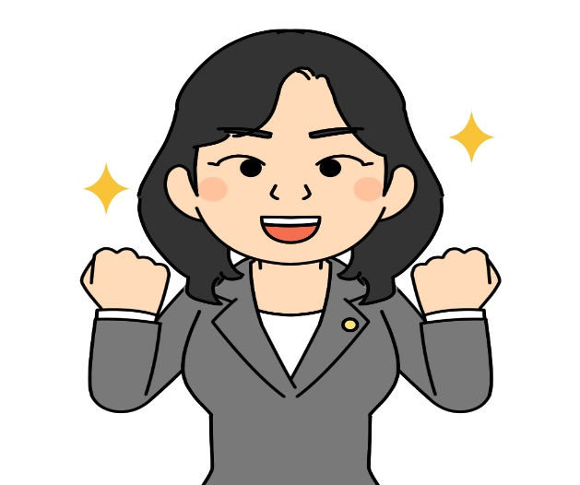
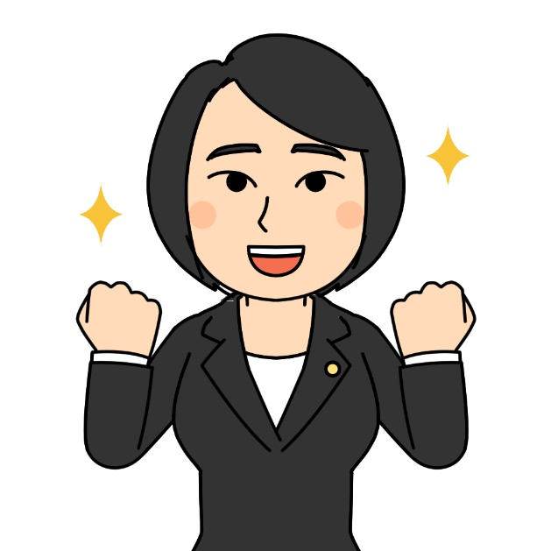
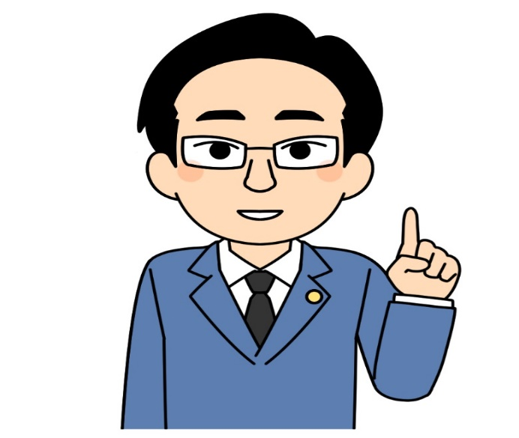
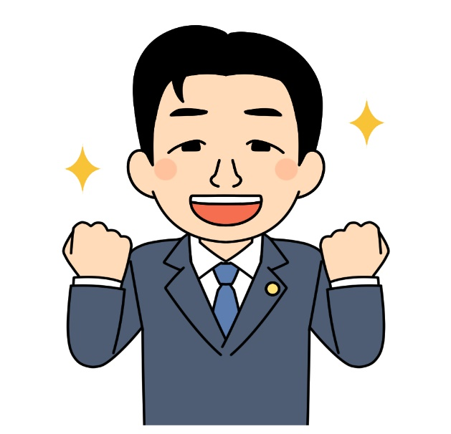
３０分ミニ研修

Slide 6
難しい講義は ありません。

Slide 7
明るく 楽しく ポジティブ

Slide 8
ウォーミング アップ

Slide 9
最近， 嬉しかった ことは？

Slide 10
働き方改革 のしわ寄せ
（残業削減）

Slide 11
ＩＴ企業
Ａさん

Slide 12
第３営業部 部長

Slide 13
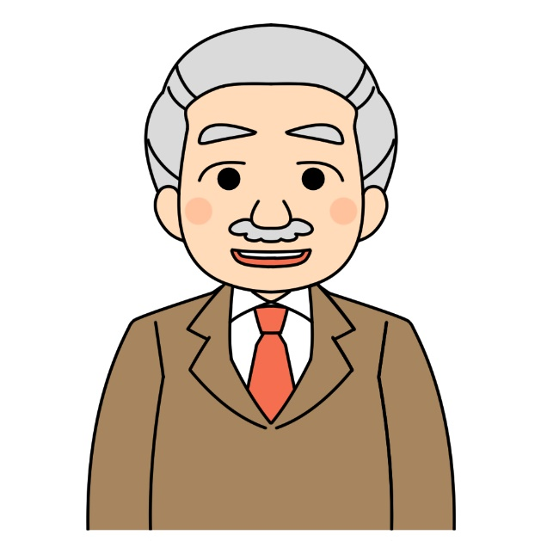
社長

Slide 14
メンバーは 関心が ない・・・

Slide 15
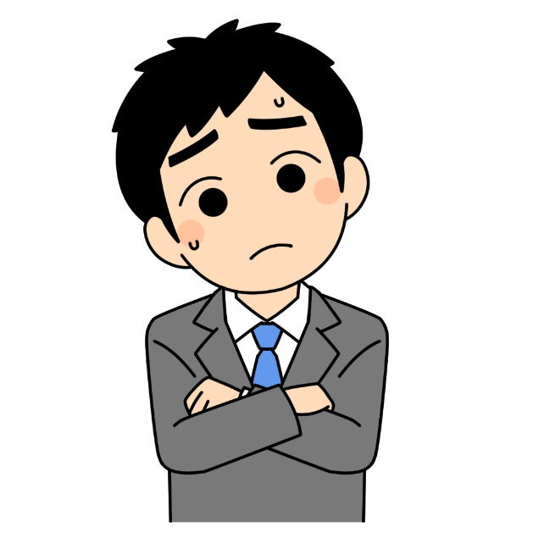

Slide 16
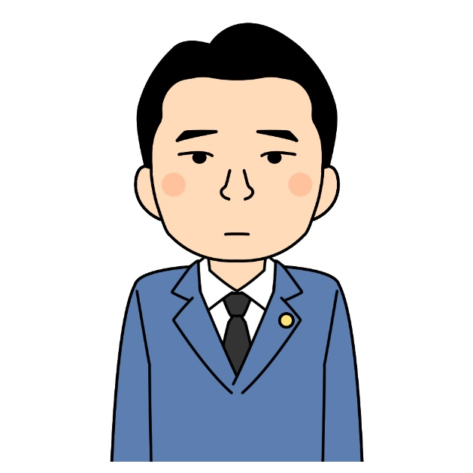
Ｂさん

Slide 18
業務 引取り

Slide 20
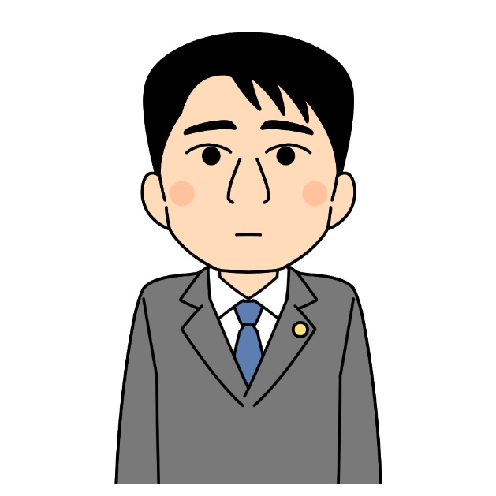
Ｃさん

Slide 22
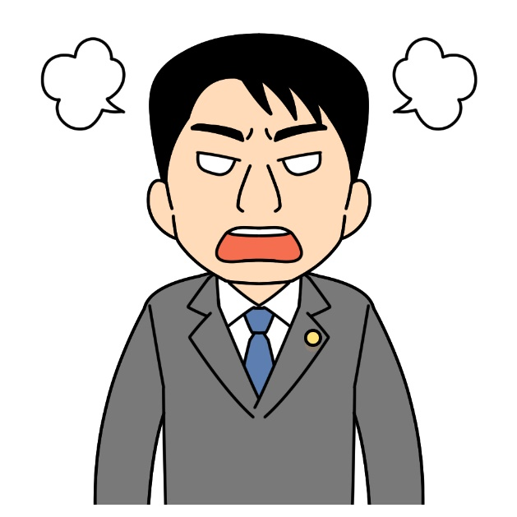

Slide 25
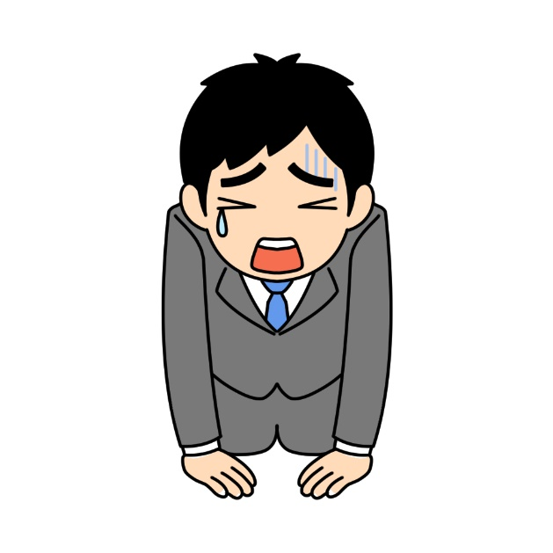

Slide 26
業務
抱え込む

Slide 28
ご意見 ご感想

Slide 29
あなたなら， どう対応すべき だったと 思いますか？

Slide 30
一か月 がんばること

Slide 31
実演終了 解説

